Slide 1

Bonne nutrition et sécurité alimentaire et meilleurs moyens d’existence pour les communautés agricoles dans terrains arides
Pourquoi cette étude sur des jeunes femmes et hommes dans l‘agriculture?
Une stratégie de recherche
PMU Dryland Systems
Mai 2016
www.drylandsystems.cgiar.org
Notes:
Pourquoi on a fait cet enquete originale? Et pourquoi c‘etait fait sous un angle singulier, qui met l‘opinion des jeunes gens au centre d‘enquete et qui analyse contexte systematiquement incluyant l‘economie, l‘education, la culture, l‘ecologie ?

Slide 2

Pourquoi?
Pour réaliser la Stratégie pour l’engagement réussi des jeunes femmes et hommes dans l’agriculture du Programme ‘Dryland Systems’ de CGIAR.
YPARD
DS
CGIAR
Équipe de recherche/HAFL
Notes:
C’est une organisation mondiale qui fait la recherche à travers 13 programmes.

Slide 3
L’objectif de la stratégie pour les jeunes dans l’agriculture
Une agriculture et des chaines de valeur agricoles plus durables et économiquement et socialement plus viables dans les terres arides.
En permettant aux jeunes de prendre part à l’agriculture moderne et innovatrice
Motiver les jeunes à créer leur futur dans l‘agriculture
En leur permettant plus de contrôle et pouvoir sur les décisions concernant les bénéfices et stratégies agricoles et agri-preneurs.
En améliorant l’accès des jeunes femmes et hommes aux ressources (terres, technologies, savoir-faire, infrastructures, commercialisation).
Notes:
Causant un statut plus important et une influence plus grandes des jeunes agriculteurs et agro-preneurs. Prendre au serieux l’agriculture

Slide 4
La recherche concrètement
Au Maroc: les aspirations des jeunes femmes et hommes ruraux
En Inde: les aspirations des jeunes femmes rurales et les normes de leur société
Au Maroc/Égypte: des normes qui concernent les conditions de travail et salaires des jeunes ouvrières agricoles
Au Burkina Faso, Mali, Niger: études d‘impact des interventions dans la chaine de valeur agricole

Slide 5
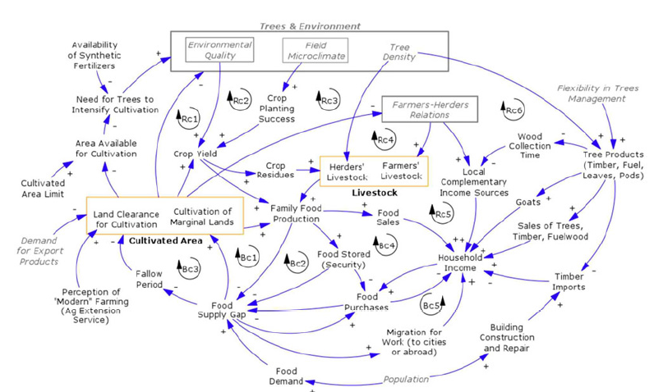
L’analyse de systèmes: moteurs de changement

Slide 6
Trois approaches sensibles aux besoins chez les jeunes
Développer des méthodes diagnostiques pour trouver des points d’entrée plus efficaces pour déclencher l’engagement des jeunes dans l’agriculture et dans les chaines de valeur agricoles.
Promouvoir un contexte transformatif pour attirer des jeunes femmes et hommes de s’engager dans des activités agro-preneuriales.
Collaborer avec des partenaires de développement internationaux et nationaux, d’administration gouvernementale et du secteur privé pour initier des politiques et des investissements à grande échelle dans des reformes institutionnelles (accès aux resources) et dans les compétences agro-preneuriales des jeunes femmes et hommes.
Notes:
Mécanismes et processus d’innovation existants; développement des capacités et compétences des jeunes

Slide 7
L’analyse de systèmes: moteurs de changement
La recherche de DS se concentre sur l’analyse de systèmes
Sensibles aux besoins et demandes des jeunes femmes et hommes dans l’agriculture et les chaines de valeur agricoles
Analysant les éléments et les moteurs qui provoquent
  une distributions plus équitable des bénéfices et ressources,
  l’inclusion des jeunes dans la gérance des fermes et des risques écologiques et économiques liés,
  une mentalité, des innovations économique, sociales, technologiques et biophysiques favorable à l’inclusion des jeunes
  l’adoption des innovations,
  l’actualisation de chances dans l’agriculture et les chaines de valeur liées.

